Slide 1
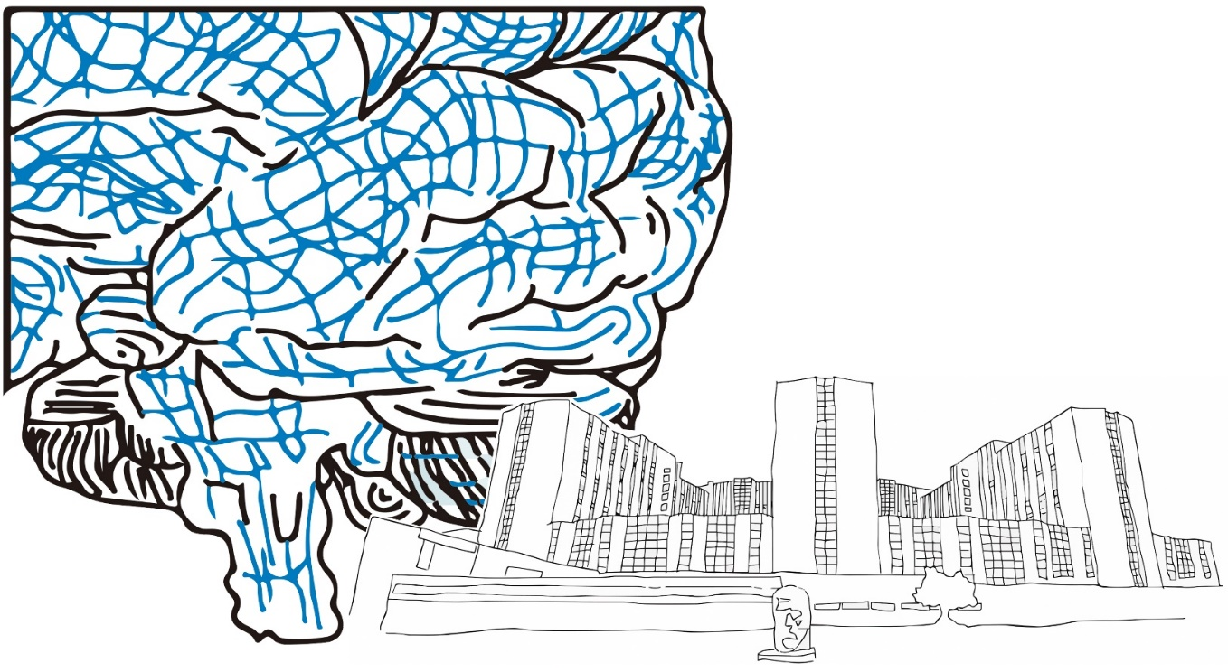
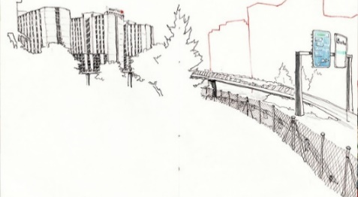
PONENTES
Dra. Hiba Haider. University of Chicago
Dr. Lawrence J. Hirsch. Yale University
Dra. Clío Rubiños. University of North Carolina
Dra. Victoria Fernández. Hospital Universitario de Málaga
Dr. José Luis Fernández Torre. Hospital Marqués de Valdecilla
Dra. Adriana Gómez Domínguez. Hospital Infanta Elena
Dr. Guillermo Martín Palomeque. Hospital Ramón y Cajal
Dr. Jesús Pastor. Hospital La Princesa
Dra. Cruz Soriano. Hospital Ramón y Cajal
CURSO EEG EN PACIENTES CRÍTICOS
ORGANIZADORES:
Dra. Lidia Cabañes Martínez
Dra. Olga Fedirchyk Tymchuk
Dr. Guillermo Martín Palomeque
Dr. Ignacio Regidor Bailly-Bailliere
Servicio de Neurofisiología Clínica
Hospital Ramón y Cajal. Madrid
Inscripción: Socios SENFC: 60€
No socios SENFC: 150€
La inscripción incluye documentación y comidas de trabajo
Plazas Limitadas
Solicitud del boletín de inscripción en: cursoeegryc@gmail.com
29 y 30 de mayo de 2025

Slide 2
Jueves 29 de mayo
9:00 – 9:30 ENTREGA DE DOCUMENTACIÓN
9:30 – 9:45 INAUGURACIÓN
10:00 BLOQUE I
CONCEPTOS GENERALES Y APLICACIONES DEL EEG EN LA UCI
Conceptos generales de EEG en la UCI. Dr. Hiba Haider (10:00 – 10:30)
Terminología EEG en la UCI. Revisión de las guías de la ACNS. Dr. Lawrence Hirsch (10:30 – 11:15)
11:15 – 11:45 PAUSA
Importancia del EEG en la UCI: visión del intensivista. Dra. Soriano (11:45 – 12:15)
2HELPS2B score. Dr. Clio Rubiños (12:15 – 12:45)
EEG con montaje reducido. Dr. Lawrence Hirsch (12:45 – 13:15)
Preguntas (13:15 – 13:30)
13.30 – 15:00 COMIDA
15:00 BLOQUE II:
ESTATUS EPILÉPTICO:DEFINICION Y CASOS ESPECIALES
Definición. Criterios de Salzburgo. Dra. Gómez (15:00- 15:30)
Patrones EEG. El continuo ictal-interictal. Dr. Hiba Haider (15:30-16:00)
EEG en la encefalopatía post-anóxica y en el estatus mioclónico. Dra. Clio Rubiños (16:00-16:30)
16:30 – 16:45 PAUSA
Taller práctico con los expertos: revisión de terminología e identificación de patrones con registros. Todos los ponentes (17:00 – 18:00)
Viernes 30 de mayo
9:30 BLOQUE III:
ACTUALIZACIÓN EN EL MANEJO DEL ESTATUS EPILÉPTICO
Manejo terapéutico del EE, EE refractario y EE superrefractario. Dra. Clio Rubiños (9:30 – 10:00)
EEG urgente: “código crisis”. Dr. Martín (10:00 – 10:45)
10:45 – 11:30 PAUSA
EEG y manejo del NORSE/ FIRES. Dr. Lawrence Hirsch (11:30 - 12:00)
Crisis agudas sintomáticas: manejo y seguimiento. Dra. Clio Rubiños (12:00 – 12:30)
Indicaciones. Cómo iniciar un programa. Dra. Hiba Haider (12:30 – 13:00)
Casos clínicos. Todos los ponentes (13:00-13:30)
13.30-15.00 COMIDA
15:00 BLOQUE IV:
MONITORIZACIÓN EEG CONTINUA EN LA UCI
EEG cuantitativo: conceptos generales. Dr. Pastor (15:00-15:30)
EEG cuantitativo en la detección de crisis epílépticas. Dra. Hiba Haider (15:30-16:00)
EEG cuantitativo en isquemia cerebral aguda. Dr. Lawrence Hirsch (16:00 – 16:30)
16:30 – 17:00 PAUSA
Monitorización continua con ECoG/Monitorización multimodal avanzada. Dr. Fernández (17:00 – 17:30)
EEG en pacientes críticos: transformando el día a día en NFC. Dra. Fernández (17:30 – 18:00)
Casos Clínicos. Todos los ponentes (18:00 – 19:00)

